Slide 1
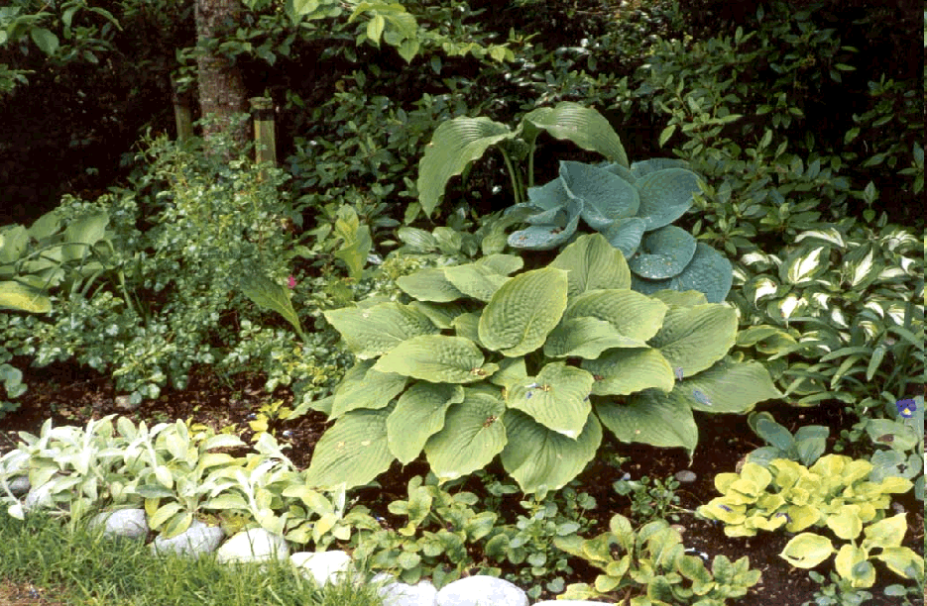
T2. Planten

Slide 2
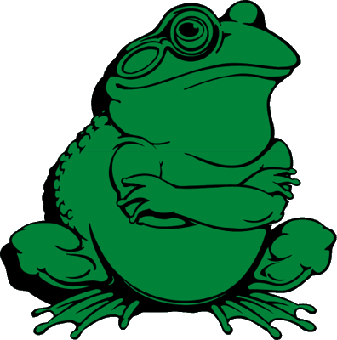
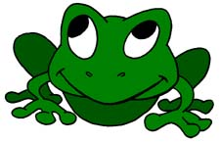
T2. Planten (les 1. Tuinkers)
De natuurwetenschappelijke methode
1. Wat willen we onderzoeken?
Waarom kwaakt de kikker?
2. Wat veronderstellen we? Je bedenkt een antwoord op de vraag.
Ik denk dat het mannetje een vrouwtje nodig heeft
3. Wat gaan we doen?
Nauwkeurige beschrijving van de proef. Dus niet vrouwtje in bak doen!
4. Wat hebben we nodig?
Lijst van benodigdheden
5. Wat nemen we waar?
Alles blijft kwaken.
6. Welke conclusie kunnen we trekken?
Mannetje had geen behoefte aan een vrouwtje……..
Dus terug naar punt 2 ….. Andere veronderstelling.

Slide 3
T2. Planten (Kieming van Tuinkerszaden)
Voorbeeld. Is er water nodig voor de kieming?
De lijst van proeven waaruit je mag kiezen.
Is de afstand tussen de zaden van belang voor de kieming?
Is er licht nodig voor de kieming?
Is er een hoge temperatuur nodig voor de kieming?
Is er een lage temperatuur nodig voor de kieming?
Is er zeep nodig voor de kieming?
Is er een kleurstof nodig voor de kieming?
Is er ………. nodig voor de kieming?
De lijst van benodigdheden.
Petrischaal - Filtreerpapier
Stikker
Koelkast /Verwarming
Water
Aluminiumfolie
20 tuinkerszaden per petrischaal

Slide 4
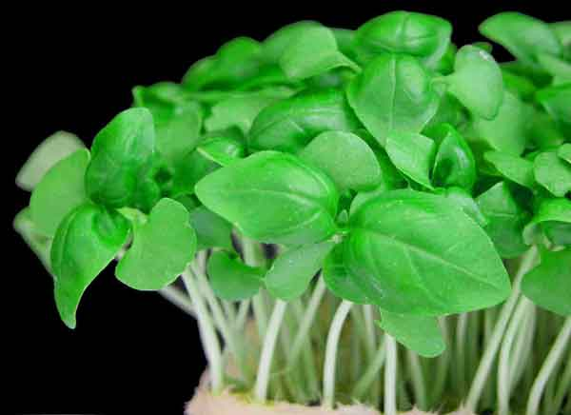
T2. Planten
Resultaten bekijken van de tuinkersproef.
Bekijk het resultaat en vul resultaat en conclusie in op je stencil.

Slide 5
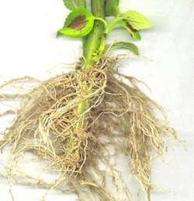
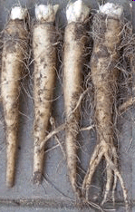
T2. Planten (Les 2. Wortels ± 15 min.)
Functie van de wortel?
1. Opnemen van water en voedingstoffen
uit de grond.
2. Vastzetten van de plant.
3. Opslag van reservevoedsel.
Functie wortel Video

Slide 6
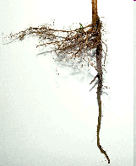
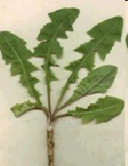
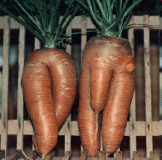
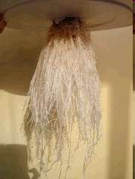
T2. Planten (Wortels)
4 soorten wortels:
Hoofdwortel met zijwortels
Penwortel
Penwortel met reservevoedsel
Bijwortels
Functie wortel Video 2

Slide 7
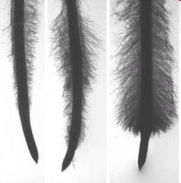
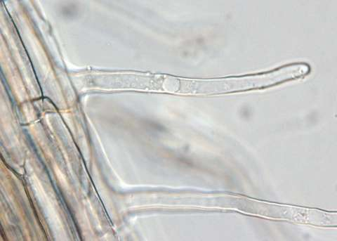
T2. Planten (Wortels)
Wortelharen
Wortelhaar. Vergroting 400x

Slide 8
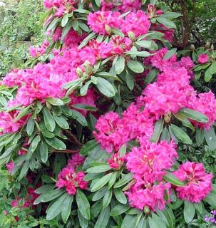
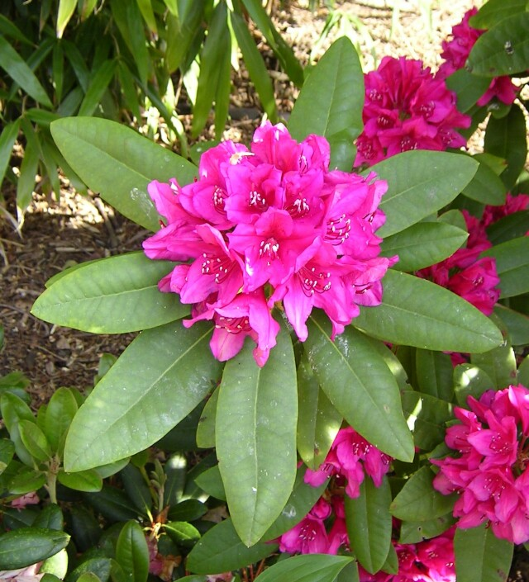
T2. Planten (Stengels)
De bouw van een stengel (Rododendron)
Maak een habitustekening van de gehele stengel op 1 A4.
Zet de namen erbij zoals die je in je boek vindt.

Slide 9
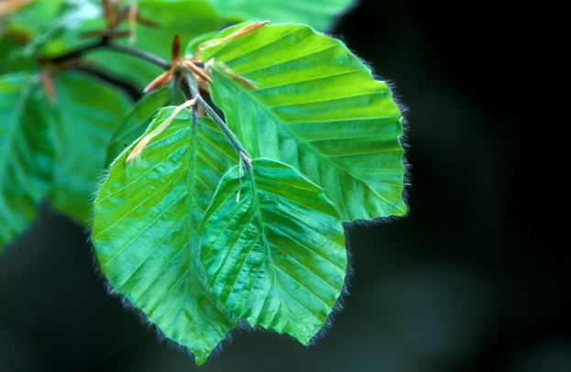
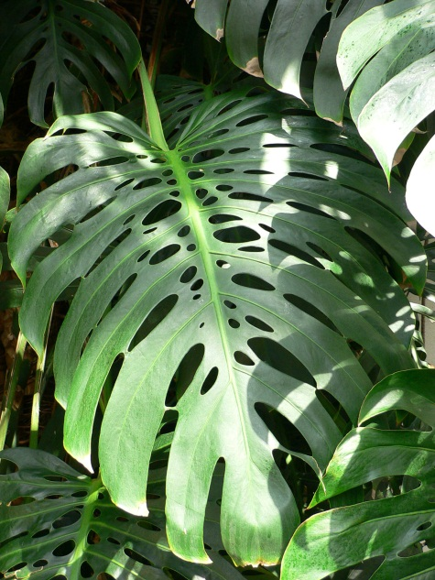
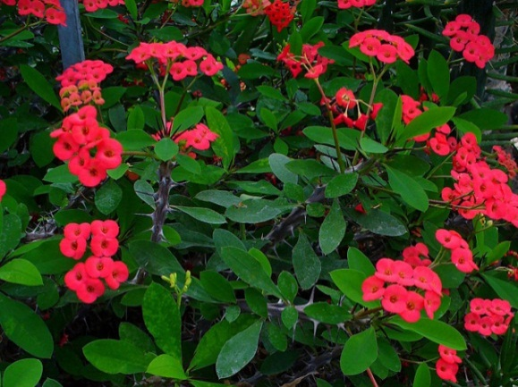
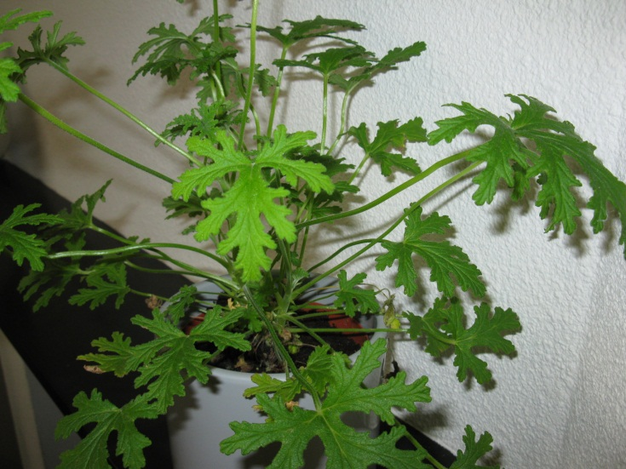
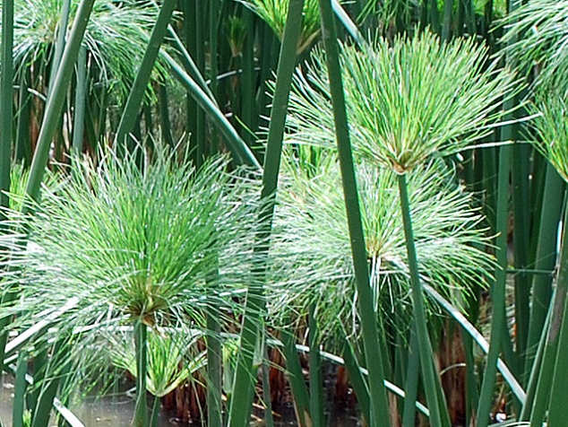
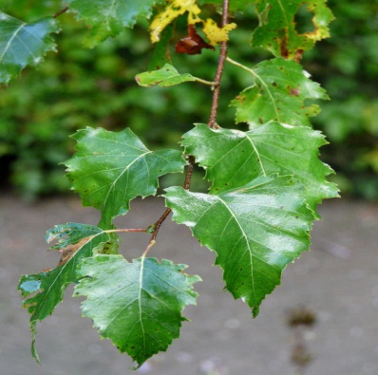
T2. Planten (Les 3. Stengels)
Extra opdracht: VERSCHIL KRUID- en HOUTACHTIGE STENGEL
BEUK
Christusdoorn
Gatenplant
Citroengeranium
Papyrus
Berk

Slide 10
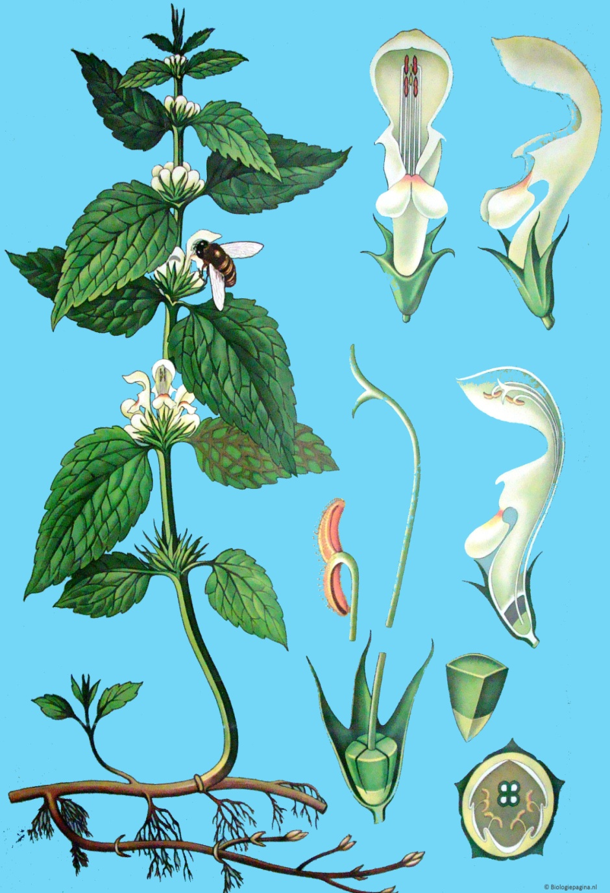
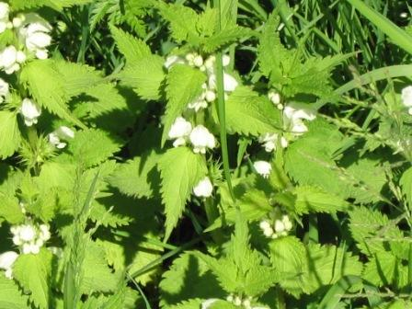
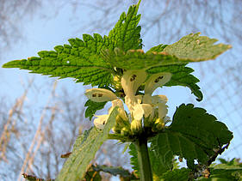
T2. Planten. De bouw van een kruidachtige stengel. De Dovenetel.

Slide 11
T2. Planten (De Dovenetel)
Opperhuid
Bastvaten
Vulweefsel
Delings-
weefsel
Vaatbundel
Mergholte
Houtvaten
Functie stengel
Vaatbundel Mamberg

Slide 12
Functie(s) diverse plantaardige weefsels
Opperhuid:
Bescherming tegen vraat en uitdroging
Bastvaten:
Transport van suiker
Delingsweefsel:
Aanmaken van bast- en houtvaten
Houtvaten:
Transport van water en zouten en stevigheid
Vulweefsel:
Stevigheid en fotosynthese
Mergholte:
Stevigheid
Vaatbundel:
Transport van allerlei stoffen
Bastvaten:
Houtvaten:
Vaatbundel
Cambium:

Slide 13
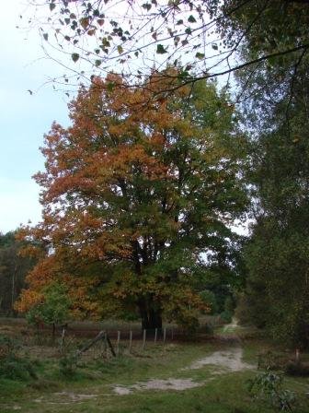
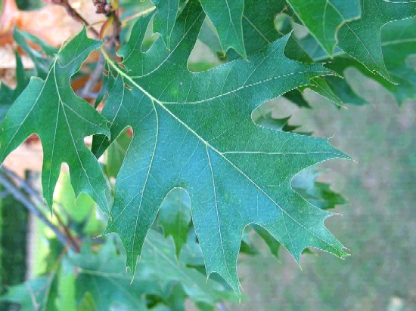
T2. Planten (Les 3. Stengels)
De Amerikaanse Eik.

Slide 14
T2. Planten (Houtachtige stengel)
Overzichtstekening van een dwarsdoorsnede houtachtige
stengel (Amerikaanse eik en een takje van de Linde).
Schors
Bastvaten
Delingsweefsel
Jaarring
Jaargrens
Houtvaten
Zomerhout
Voorjaarshout
Jaarringen (beeldbank)

Slide 15
T2. Planten (Houtachtige stengel)
Vragen.
1. Waarom heeft een palmboom geen jaarringen?
2. Hoe en waar staat het hartje in de boom na 20 jaar en waarom?

Slide 16
T2. Planten (Houtachtige stengel)
Vragen.
3. Vul de jaartallen in het hout in.
Cambium
Deze tak is in januari 1990
van de boom geknipt.
Vul de jaartallen in het hout in.

Slide 17
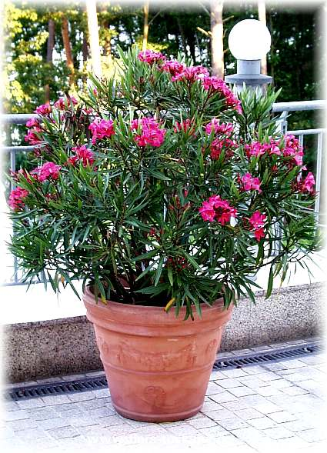
T2. Planten (Bouw van een Blad)
Maak een topografische tekening van een dwarsdoorsnede van een blad van een Oleander op 1A4. Vergroting 100 of 400 x.
Waslaag
Opperhuid
Pallisadenparenchym
Zijnerf
Sponsparenchym
Ademholte
Opperhuid
Functie van het blad

Slide 18
T2. Planten (Bouw van een Blad)
De opperhuid van een Fluweelplant.
Overzicht van de opperhuid van de Fluweelplant. Vergroting 400 x.
Opperhuidcel
Huid-
mondje
Huid-
mondje
Sluitcel
Plantenhaar
Ademopening
Bladgroenkorrel
Fotosynthese
huidmondje

Slide 19
T2. Planten (opdracht 1: Determineren van bladeren)
1a. Bladeren zijn naaldvormig (in paren) -> Den
b. Bladeren zijn niet naaldvormig -> ga naar vraag 2
2a. Bladeren zijn enkelvoudig -> ga naar vraag 3
b. Bladeren zijn samengesteld -> ga naar vraag 9
3a. Bladrand is gaaf-> ga naar vraag 4
b. Bladrand is niet gaaf -> ga naar vraag 5
4a. Bladeren zijn parallelnervig -> Weegbree
b. Bladeren zijn niet parallelnervig -> ga naar vraag 5
5a. Bladeren zijn veernervig -> ga naar vraag 7
b. Bladeren zijn niet veernervig -> ga naar vraag 6
6a. Bladeren zijn handnervig -> Esdoorn
b. Bladeren zijn niet handnervig -> ga naar vraag 7
7a. Bladeren zijn langwerpig (lengte meer dan 4 X de breedte).
Veel zijneren ->Wilg
b. Bladeren zijn niet langwerpig -> ga naar vraag 8
8a. Bladrand als van een zaag. Blad ruitvormig -> Berk
b. Bladrand als een onregelmatige zaag, soms ingesneden -> Els
9a. Handvormig samengesteld blad -> Kastanje
b. Veervormig samengesteld blad -> Lijsterbes

Slide 20
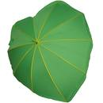
T2. Planten (Blad)
Bladeren. Zelf 10 bladeren meenemen
Opdracht 1.
Leg de bladeren die je verzameld hebt voor je op de tafel. Teken ze na en zet eronder welke nervatuur, bladvorm en blad rand ze hebben m.b.v. de daarvoor bestemde info.
Bladvorm:
Nervatuur:
Bladrand:

Slide 21
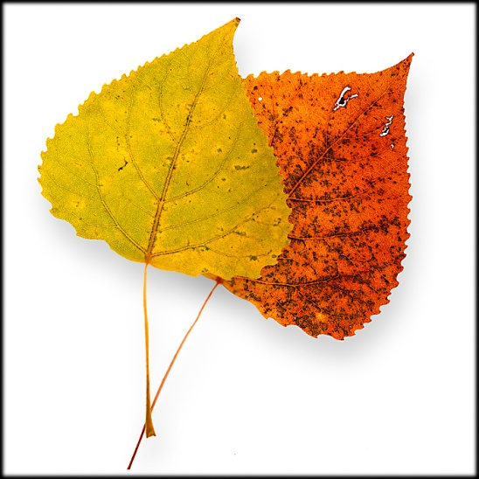
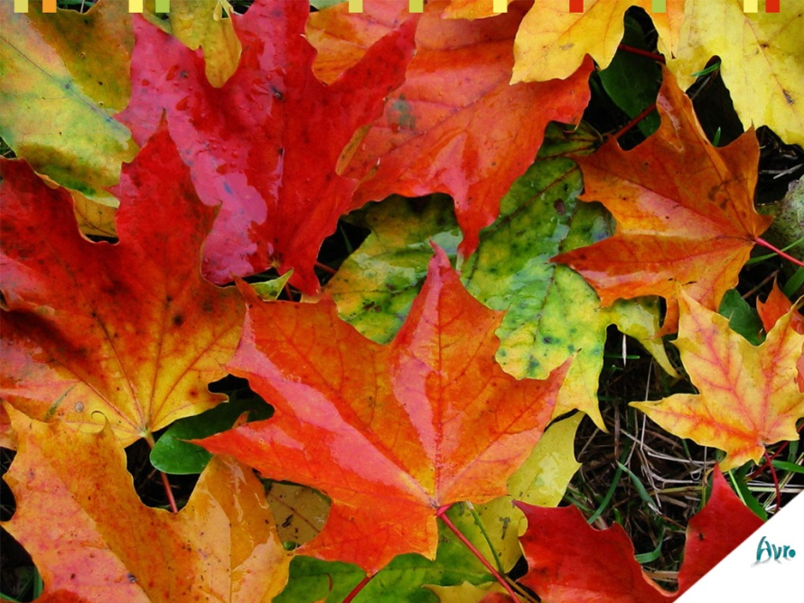
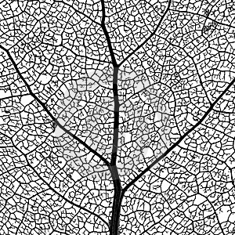
T2. Planten (Determineren van bladeren)
Antwoorden extra opdracht determineren:
Blad 1: Esdoorn
Blad 2: Berk
Blad 3: Els
Blad 4: Kastanje
Blad 5: Den
Blad 6: Lijsterbes
Blad 7:Weegbree
Blad 8: Wilg

Slide 22
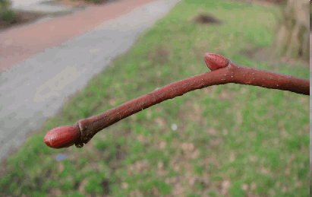
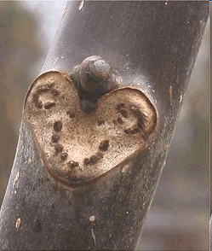
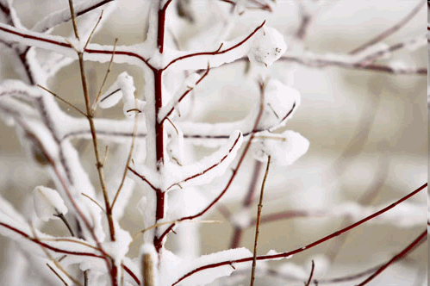
T2. Planten (Winterkenmerken)
Takken in de winter
Geef de volgende onderdelen aan:
eindknop – knopschubben – okselknop –
bladlitteken – slapende knop -ringlitteken
Winterkenmerken

Slide 23
T2. Planten (Winterkenmerken)
Opdracht 2:
M.b.v. deze winterkenmerken kun je dus achterhalen om welke soort boom het gaat. Probeer aan de hand van de onderstaande determinatietabel de zes takken op de plaat te determineren.
Schrijf elke stap op.
1a. knoppen tegenoverstaand....................................................2
b. knoppen verspreid.............................................................3
2a. knoppen zwart, bladlitteken halfrond.....................................Es
b. knoppen niet zwart, bladlitteken hoefijzervormig...............Esdoorn
3a. knoppen regelmatig verspreid, knoppen van gelijke grote…….........4
b. knoppen onregelmatig verspreid, knoppen lichtbruin……...............5
4a. knoppen kort gesteeld.......................................................Els
b. knoppen zittend............................................................Berk
5a. knoppen toegespitst, gesteeld...........................................Beuk
b. knoppen rond, zittend.......................................................Eik
Zet je antwoorden op het invulvel!!!!!!!!

Slide 24
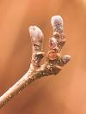
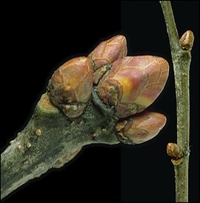
T2. Planten (Winterkenmerken)
Antwoorden opdracht 2:
Tak 1: Esdoorn
Tak 2: Eik
Tak 3: Els
Tak 4: Es
Tak 5: Berk
Tak 6: Beuk
Antwoorden opdracht 3:
Tak 1: Es
Tak 2: Esdoorn
Tak 3: Els
Tak 4: Grove den
Tak 5: Larix
Tak 6: Beuk
Tak 7: Acacia

Slide 25
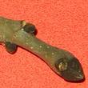
T2. Planten (Winterkenmerken)
Extra opdracht 2:
Probeer nu aan de hand van de “zoekkaart om aan knoppen bomen te herkennen” de 7 takken op de plaat te determineren. Soms staat er een tip bij.
Begin bij elke tak bij START.
Zet je antwoorden op het invulvel.

